Slide 1
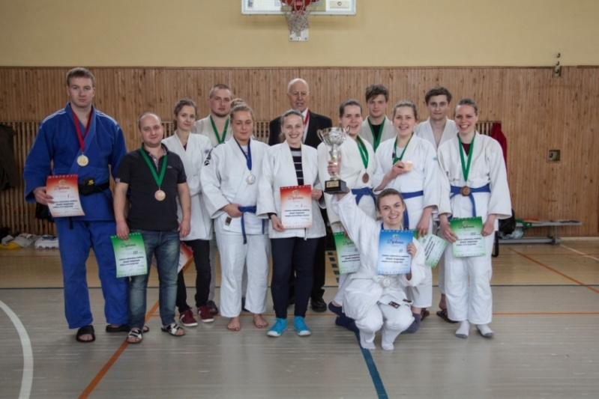
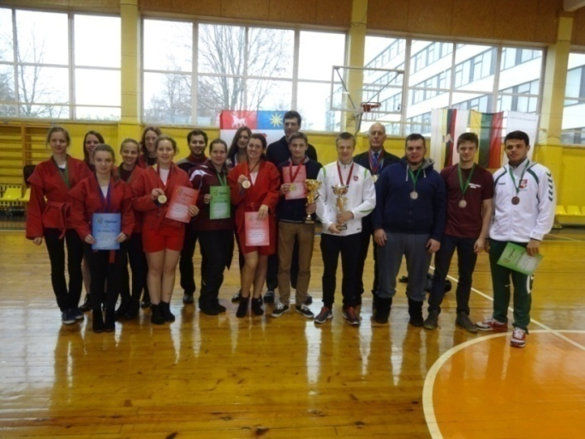
VILNIAUS UNIVERSITETO DZIUDO IR SAMBO RINKTINĖS
2
0
1
6
0
5
19
R
E
K
T
O
R
I
A
U
S
T
A
U
R
Ė
S
B A I G I A M A S I S 2 0 1 5 / 1 6 M O K S L O M E T Ų R E N G I N Y S

Slide 2
M E T Ų A T R A D I M A S
2
0
1
6
0
5
19
Pirmakursiai

Slide 3
M E T Ų D A I K T A S
2
0
1
6
0
5
19
Dziudo –
tai nematomas ginklas

Slide 4
M E T Ų D A I N A
2
0
1
6
0
5
19
Tyla.

Slide 5
M E T Ų Š A U K I N Y S
2
0
1
6
0
5
19
Dziudo ir sambo – visada
jėga, drąsa ir sveikata!
Notes:
- VU

Slide 6
M E T Ų S K A I Č I U S
2
0
1
6
0
5
19
Kad susikalbėtum dziudo, turi mokėti 200 žodžių
Notes:
- VU

Slide 7
M E T Ų F R A Z Ė
2
0
1
6
0
5
19
Blogiečiai, laikykitės!

Slide 8
M O R A L Ė S K O D E K S A S
2
0
1
6
0
5
19
Mandagumas
Drąsa
Nuoširdumas
Savitvarda
Garbė
Kuklumas
Draugystė
Pagarba
Notes:
- VU

